Slide 1

NÁZEV: VY_32_INOVACE_17_FYZIKA
NÁZEV ŠKOLY: ZŠ Školní Stará Boleslav
AUTOR: Jana Valášková
TÉMA: Jak měříme elektrickou energii
ČÍSLO PROJEKTU:cz.1.07/1.4.00/21.0979

Slide 2
Anotace :
Typy elektráren
Jazyk : čeština
Očekávaný výstup : Měření spotřeby elektrické energie,
elektroměr, denní a noční proud
Druh materiálu : prezentace
Stupeň a typ vzdělávání : ZŠ praktická 2.st.
Věková skupina : 8.ročník/ 14 let /

Slide 3
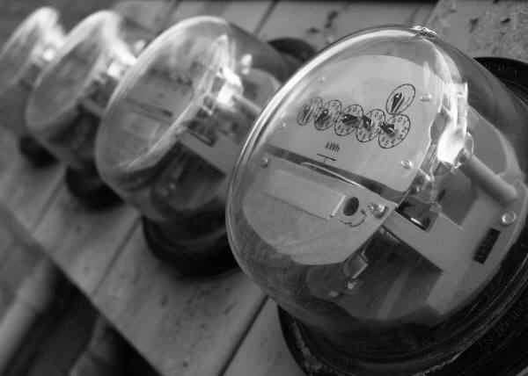
Jak měříme elektrickou energii ?
Spotřeba elektřiny se měří elektroměrem.
Jednotka elektrické energie = 1 kWh /kilowatthodina/
Cena 1 kWh = průměrně 5,50 Kč
Energie, kterou spotřebováváme ve dne, je dražší.
Některé elektroměry mají dva číselníky :
a/ denní proud
b/ noční proud
Cena 1 kWh v noci = průměrně 2,20 Kč

Slide 4
Proč je noční proud levnější ?
Ve dne pracují velké průmyslové podniky, školy,
a další zařízení.
V noci pracuje těchto zařízení méně
proto je energie na provoz levnější

Slide 5
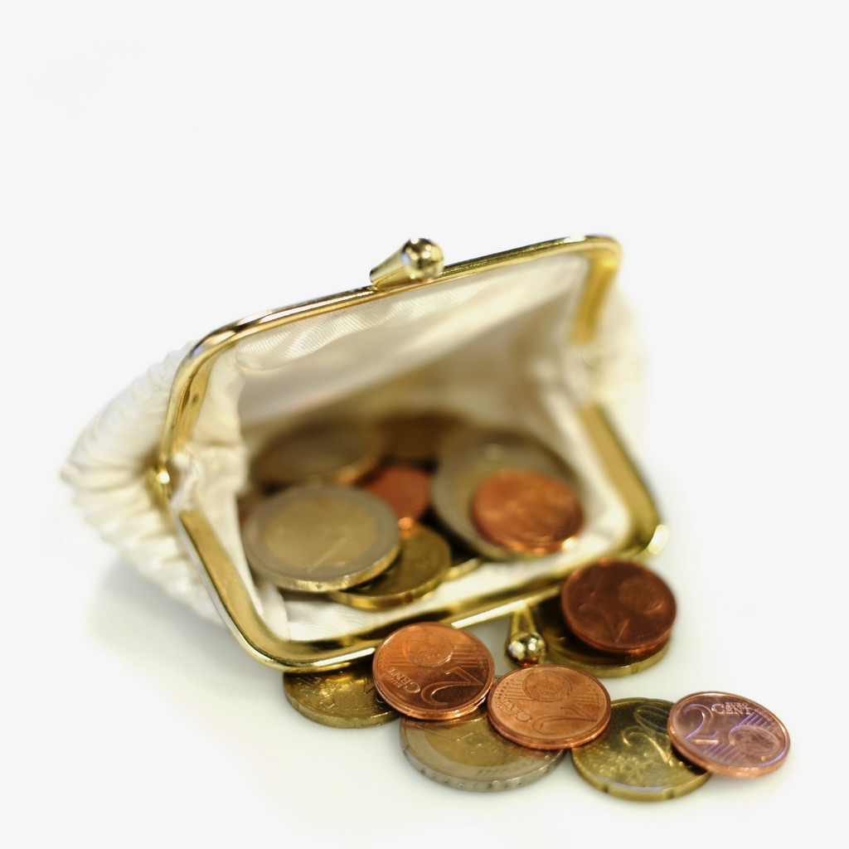
Vypočítej spotřebu energie :
Paní Novotná má elektroměr na denní proud.
1.týden byl na elektroměru stav 6 240 kWh
2.týden byl stav na elektroměru 7 320 kWh
Jaká je týdenní spotřeba energie a kolik paní Novotná zaplatí ?
7 320
- 6 240
80
Týdenní spotřeba je 80 kWh.
80 x 5,50 = 440 Kč
Za týden zaplatí 440 Kč.

Slide 6
Citace :
www.office.microsoft.com

